Slide 1
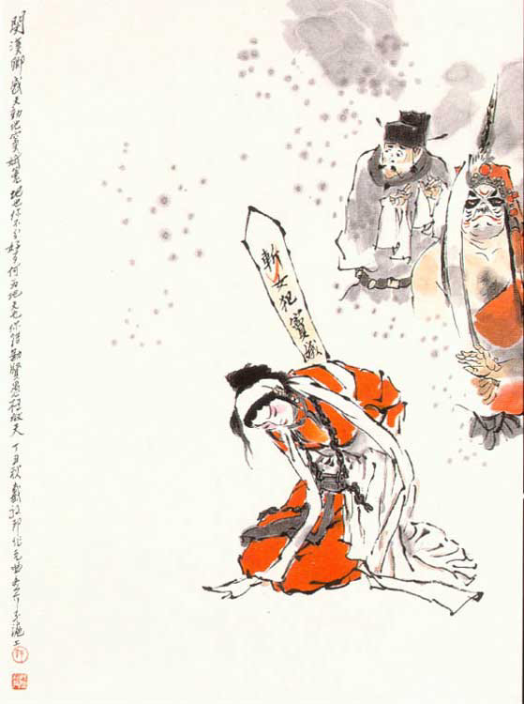
感天动地窦娥冤

Slide 2
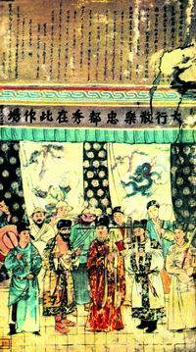
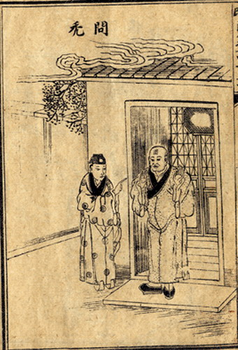
中国戏剧主要包括戏曲和话剧：
戏曲是中国固有的传统戏剧，
话剧则是20世纪引进的西方戏剧形式。
山西省洪洞县明应王殿元代戏曲壁画 黎新摹绘
(选自《中国戏曲通史》)
中国上海现代人剧社
《玉禅师》宣传海报

Slide 3

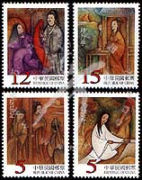
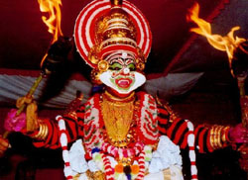
世界三大古剧
中国古典戏曲是中华民族文化的一个重要组成部分。
在世界剧坛上也占有独特的位置，与古希腊悲喜剧、印度梵剧并称为世界三大古剧。
古希腊悲剧
Troy 特洛伊
中国古典戏剧
—明代传奇
印度梵剧

Slide 4

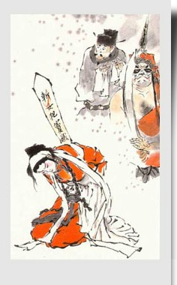
一、中国古典戏剧概述
中国古典戏曲是中华民族文化的一个重要组成部分，她以富于艺术魅力的表演形式，为历代人民群众所喜闻乐见而且在世界剧坛上也占有独特的位置，她与古希腊悲喜剧、印度梵剧并称为世界三大古剧中国古典戏曲在其漫长的发展过程中，曾先后出现了宋元南戏、元代杂剧、明清传奇、清代花部等四种基本形式。

Slide 5
1、宋元南戏
南戏，又有戏文、南曲戏文、温州杂剧、永嘉杂剧等名称大约产生于北宋末年和南宋初年，剧本一般为长篇，一场戏为一出。一本戏长的可达五十多出，短的则为二、三十出。每出结尾一般都有四句七言诗，叫下场诗。南戏的演唱方式较自由，不仅上场脚色皆可唱，而且还可独唱、接唱或合唱，全视剧情需要而定。剧本上凡需角色作某一特定的动作地方，都注有“某某介”。南戏的角色，通常为生、旦、净、丑、末、外、贴等七种。其中以生、旦为主，其他角色皆为配角。揭露社会黑暗，抨击封建统治阶级，伸张正义，表达劳动人民的愿望和要求，是南戏作家们笔下反映最多、最突出的内容。其次，歌颂青年男女之间自由幸福的爱情、提倡婚姻自主，这也是宋元南戏的一个重要内容。

Slide 6
2、元代杂剧
元杂剧，也叫北曲杂剧，是为了与南曲戏文相区别而称元杂剧，虽盛行于元代，但在金朝末年就已经产生，元杂剧一本通常由四折组成，一折用一套曲。除四折外，一般还有一个或两个楔 [xiē] 子。所谓楔子，即填补的意思，在第一折之前的楔子，用来交代人物和故事的前因，以引出正戏，相当于开场戏；在折与折之间的楔子，则起着承上启下的作用，相当于过场戏。楔子与折的区别，楔子只用一两支曲调，不必如折那样，必用一套曲调。

Slide 7
有的杂剧作家突破了一本四折的限制。一本杂剧只限一个脚色唱，或正旦，或正末，由正旦主唱的称为 “旦本” ，由末旦主唱的叫 “末本” 。其他角色只能念白。动作和效果称为 “科” ，凡需演员表演某一动作，剧本上都标明 “××科” 。元剧使用的曲调全为北曲，比南曲高亢激越。 元杂剧的角色大致可以分为末，旦，净，杂四类。正末为男主角，正旦为女主角。净，花脸，性格刚烈或粗暴的男子角色。杂，以剧中职务身份为名的杂角，如驾（皇帝），孤（官员），卜儿（老年妇女）,洁郎（和尚）等。

Slide 8
3、明清传奇
明代初叶，在北曲杂剧衰落的时期，南戏却得到了迅速的发展，并且吸收了北曲杂剧的某些优秀成分，逐渐演进到了传奇的阶段。传奇保持了南戏原有的一些基本体制和格律，同时又有了新的发展和提高，其主要特点有：剧本分出，并加出目；南北曲合套的形式普遍运用；集曲的广泛使用；曲律更为严格；角色体制有了较大的发展。传奇从明初兴起到清代中叶衰落。南洪北孔为传奇的最后一个创作高峰。

Slide 9
4、清代花部
所谓花部，就是指昆山腔以外的各种地方戏曲，取其花杂之义，故也称“乱弹”。康熙年间，各地流行的地方声腔发展兴盛起来，形成了地方戏曲蓬勃兴起的局面，其中影响最大、流传最广的有：高腔（由弋阳腔衍变而来）；梆子腔（即秦腔，最早形成于山陕一带）；皮黄腔（西皮腔和二黄腔结合后形成的一种戏曲声腔）；柳子腔（起源于山东。柳子，即小调或小曲之意）。花部诸腔戏的兴起，与其所具有的群众性、通俗性有关。演出的多是一些为下层人民所喜闻乐见的剧目，或为历史故事，或为民间传说。花部诸戏的兴起，是我国戏曲艺术自宋元南戏产生以来的又一次重要的变革，即由原来的联曲体变成了板腔体，从此结束了戏曲史上的传奇时代，开始了新的乱弹时期，从而使我国的戏曲艺术更加丰富多彩。

Slide 10

二、介绍元杂剧：
元杂剧有一套较严格的体制：
（1）结构：元杂剧一般是一本四折演一完整的故事，个别的有五折、六折或多本连演。
折是音乐组织的单元，也是故事情节发展的自然段落，它不受时间、地点的限制，每一折大都包括较多的场次，类似于现代戏剧的“幕”。有的杂剧还有“楔子”，通常在第一折之前起交代作用，相当于现代剧的序幕，用来说明情节，介绍人物。
杂剧每折限用同一宫调的曲牌组成的一套曲子演出时一本四折都由正末或正旦独唱（其他角色只有说白），分别称为“末本”或“旦本”。

Slide 11
（2）角色：扮演的角色有末、旦、净、杂等。
元杂剧每本戏只有一个主角。男主角称正末，女主角称正旦。正末主唱的剧本叫末本，正旦主唱的叫旦本。
男角色称末行，分正末（男主角）、副末（男配角）、外末（老年男子）、小末（少年）等；
女角色称旦行，分正旦（女主角）、副旦（女配角）、外旦、小旦等。
净行：俗称“大花脸”，大都扮演性格、相貌上有特异之处的人物如张飞、李逵。有男有女，分正净、副净。
杂行：包括细酸（穷秀才）、孛（bó）老（老头儿），卜儿（老妇人），孤（官员）,徕儿（小厮）。

Slide 12
（3）剧本的构成：剧本由唱、科、白三部分构成。
唱词是按一定的宫调（乐调）、曲牌（曲谱）写成的韵文，元杂剧规定，每一折戏，唱同一宫调的一套曲子，其宫调和每套曲子的先后顺序都有惯例规定。
科是戏剧动作的总称包括舞台的程式、武打和舞蹈。
白是“宾白”，是剧中人的说白部分，宾白又分以下四种：对白：人物对话；独白：人物自叙；旁白：背过别的人物自叙心理话；带白：唱词中的插话。
宾白是元杂剧中重要的有机组成部分所谓“曲白相生，方尽剧情之妙”，正说明这一点。

Slide 13
【宫调 】
元杂剧的唱词按一定的宫调写成。共分五个宫（五个全音阶）：正宫、中吕宫、南吕宫、仙吕宫、黄钟宫，分别相当于现在的C、D、E、F、G、A五个乐调（谱号）；曲牌，相当于现在的调号和板号（如二黄散板、西皮快板等），也即简谱中的曲谱和节拍。元杂剧中一折限于一调一韵。

Slide 14

【中国十大古典悲剧】
《窦娥冤》元·关汉卿 《赵氏孤儿》元·纪君祥
《精忠旗》明·冯梦龙 《清忠谱》 清·李 玉
《桃花扇》清·孔尚任 《汉宫秋》 元·马致远
《琵琶记》明·高则诚 《娇红记》 明·孟称舜
《长生殿》清·洪 昇 《雷峰塔》 清·方成培

Slide 15

【中国十大古典喜剧】
《救风尘》元·关汉卿 《西厢记》元·王实甫
《看钱奴》元·郑延玉 《墙头马上》元·白 朴 《李逵负荆》元·康进之 《中山狼》明·康 海
《绿牡丹》明·吴 濂 《幽闺记》元·施君美
《玉簪记》明·高 濂 《风筝误》清·李 渔

Slide 16
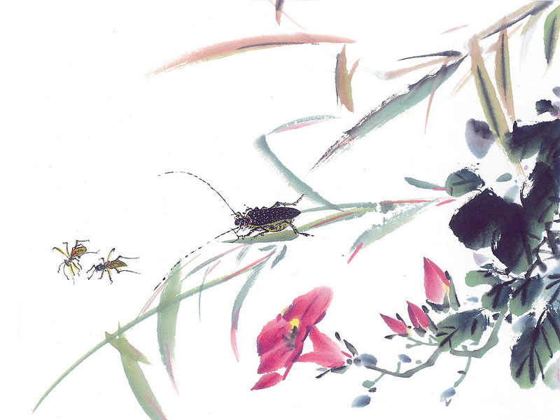
元人四大爱情剧
关汉卿的《拜月亭》、
白朴《墙头马上》、
王实甫的《西厢记》、
郑光祖的《倩女离魂》
中国四大名剧
王实甫的《西厢记》
汤显祖《牡丹亭》
孔尚任《桃花扇》
洪昇《长生殿》

Slide 17
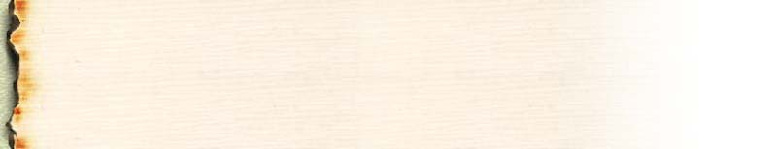
关汉卿：
杂剧《窦娥冤》《救风尘》《鲁斋郎》《拜月亭》散曲[南吕·四块玉]闲适：旧酒没，新醅泼，老瓦盆边笑呵呵。共山僧野叟闲吟和，他出一对鸡，我出一個鹅，闲快活。
马致远：曲状元/诗剧散曲《天净沙·秋思》
杂剧《汉宫秋》——《梅花酒》：“呀！俺想着徊野悲凉，草已添黄，兔早迎霜，犬褪得毛苍，人搠起缨枪，马负着行装，车运着糇粮，打猎起围场，他他他
元曲四大家
白朴杂剧《墙头马上》《梧桐雨》
散曲 [仙吕·寄生草·饮] 长醉后方何碍，不醒时有甚思糟醃两个功名字，醅渰千古兴亡事，曲埋万丈虹霓志不达时皆笑屈原非，但知音尽说陶潜是……
郑光祖杂剧《倩女离魂》《王粲登楼》

Slide 18
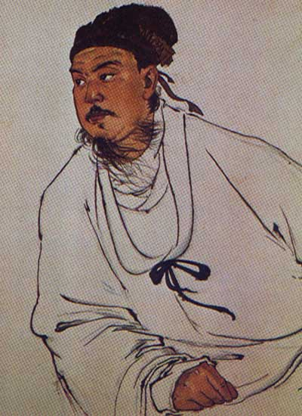
关汉卿：
关汉卿，号已斋叟，金末元初大都（现北京）人，元代杂剧的代表作家，也是我国戏剧史上最早也最伟大的戏剧作家他与郑光祖、白朴、马致远齐名，被称为“元曲四大家”。元代的阶级矛盾和民族矛盾十分尖锐，关汉卿不满社会现实，不仅写作剧本，有时还登台演唱，借杂剧来揭露黑暗现实，寄托自己的社会理想。他一生创作杂剧有 60 多部，但大都散失，现仅存 15 部。《窦娥冤》《救风尘》《望江亭》《单刀会》等流传很广。其中的《窦娥冤》是我国十大古典悲剧之一。 1956年，他的名字被列入世界文化名人之列。“我是蒸不烂、煮不熟、炒不爆、响当当一粒铜豌豆。”关汉卿此语反映了他的个性。

Slide 19
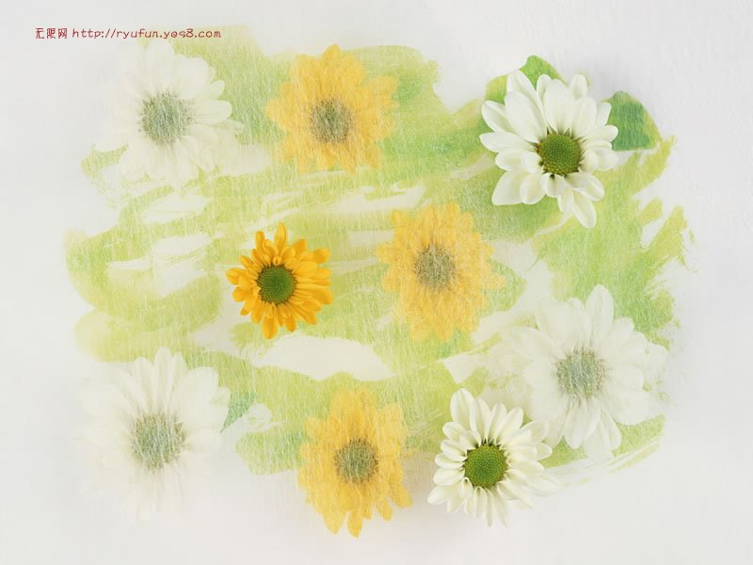
他的戏曲作品题材广泛，大多暴露了封建统治的黑暗腐败，表现了古代人民特别是青年妇女的苦难遭遇和反抗斗争，人物性格鲜明，结构完整，情节生动，语言本色而精练，对元杂剧和后来戏曲的发展有很大影响。

Slide 20
关汉卿的作品主要有《窦娥冤》《救风尘》《望江亭》《单刀会》等其中《窦娥冤》被称为世界十大悲剧之一关汉卿一生创作的杂剧有六十多种，他是我国戏剧的创始人，数量超过了英国的戏剧家“戏剧之父”莎士比亚，被称为中国的莎士比亚。 1838 年《窦娥冤》就有英译本流传海外， 1958 年，世界和平理事会把关汉卿与达·芬奇等同列为世界文化名人。关汉卿的戏剧语言，被称为本色派之首。

Slide 21
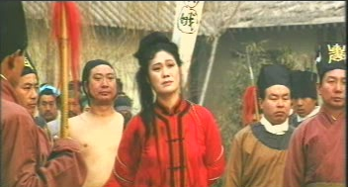
【速读感知，整体把握】
1．请速读课文，看看课文节选中共出现多少曲牌？都属什么宫调？
2．请概括讲述本课故事情节，并重点讲述第三折情节。
叫天天不应，叫地地不灵

Slide 22
【整体把握】
天高地迥，号呼靡及
楔 子：二人亮相，悲剧开始；
窦父赶考，留下孤女。
第一折：婆婆遭劫，二张搭救；
父子逼婚，窦娥争理。
第二折：驴儿下药，误杀己父；
窦娥蒙冤，被判斩刑。
第三折：窦娥怨恨，指斥天地；
三大誓愿，昭示清白。
（开端）
（发展）
叫天天不应，叫地地不灵
（高潮）

Slide 23
赏读课文第三折
《窦娥冤》全剧共四折，第三折写窦娥被押赴刑场遭杀害的悲惨情景，是全剧矛盾冲突的高潮，该折共有三个场面，请完成下面表格。
场面 | 情感 | 性格 | 点睛处
押赴法场
路遇蔡婆
临刑发愿

Slide 24
赏读课文第三折
《窦娥冤》全剧共四折，第三折写窦娥被押赴刑场遭杀害的悲惨情景，是全剧矛盾冲突的高潮，该折共有三个场面，请完成下面表格。
场面 | 情感 | 性格 | 点睛处
押赴法场 | 指天斥地 且悲且怨高亢激越 | 倔强 | 不分好歹 错勘贤愚
路遇蔡婆 | 负屈含冤 如泣如诉哀切凄惨 | 善良 | 不要啼哭 不要烦恼
临刑发愿 | 感天动地 愈恸愈愤汹涌澎湃 | 抗争 | 官吏无心 皇天从愿

Slide 25

【问题探究】
1、《端正好》《滚绣球》分别表达了怎样的思想感情？窦娥是被昏官屈判死罪的，她为何在《滚绣球》一曲中指责天地鬼神？
《端正好》表现了窦娥满腹冤屈与怨恨。
《滚绣球》既表达了对天地不公的不满，又表现了主人公的反抗精神。

Slide 26
【问题探究】
1、窦娥是被昏官屈判死罪的，她为何在《滚绣球》一曲中指责天地鬼神？
窦娥受神权思想影响，开始也相信“青天大老爷”能主持正义，赏善罚恶。在残酷的现实面前，她觉醒过来了，她猛烈地指责天地鬼神不分清浊，混淆是非，致使恶人横行，良善衔冤。窦娥对神权的大胆谴责，实质上是对封建统治的强烈控诉和根本否定。她那似岩浆迸射如山洪决堤般的愤激之词，反映了女主人公的觉醒意识和反抗精神，也折射出当时广大人民的反抗精神。

Slide 27

【问题探究】
2、剧作家为什么要在这
折戏的结尾安排“三大奇愿”这样的情节呢？从浪漫主义与现实精神的结合上赏析本折中窦娥三誓愿唱词。
提示：她的三桩誓愿与第1层对天地的指责是什么关系呢？是否矛盾呢？

Slide 28
2、每桩誓愿窦娥的希望是什么？表现了她怎样的性格？
第一桩血溅白练：
希望：刑场上的人们立刻了解她的冤情
性格：不屈服的性格
第二桩六月飞雪：
希望：自己的冤屈能在天上得到反应
性格：坚强不屈、宁折不弯的性格
第三桩亢旱三年：
希望：上天能惩治邪恶
性格：勇于反抗的坚强性格

Slide 29
？怎么看剧作家在这折戏的结尾安排的“三大奇愿”这样的情节呢？
这三愿充分揭露了当时社会官吏昏聩，法制腐败，人民蒙受奇冤而又呼告无门的真实情况。
它着力表现主人公至死不屈的斗争精神，这种精神甚至产生了感动天地的力量。
三桩奇愿充分体现了人民伸张人间正义，杀尽贪官污吏，洗雪冤屈的良好意志与愿望。

Slide 30
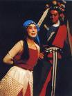
【誓愿手法大家谈】
三誓愿昭示着天地应验窦娥奇冤，主要运用了浪漫主义手法。其一，是当时社会人民怨情投诉无门而又需诉告的唯一途径；充分揭露了当时社会官吏昏聩，法制腐败。其二见证窦娥冤情深重，强化悲剧气氛；着力
表现主人公至死不屈的斗争精神。
其三，吻合民众善恶有报心理，充
分体现了人民伸张人间正义，杀尽
贪官污吏，洗雪冤屈的良好意志与
愿望。引起观众强烈共鸣。其四，
表现作者鲜明爱憎和思想的人民性。

Slide 31
3、她的三桩誓愿与第 1 层对天地的指责是什么关系呢？是否矛盾呢？
这显然是矛盾的，可见窦娥诉冤过程中对天的怀疑和依赖是始终交织在一起的，这正反映了作家的历史和阶级的局限。
一方面，他通过窦娥指天斥地从根本上批判封建统治阶级，表达自己变革现实的愿望。
另一方面，又不能从根本上提出救民于水火的办法，只能靠天地动容来昭雪窦娥的冤案。

Slide 32
【窦娥形象大家谈】
窦娥是一个饱受封建压迫与摧残富于抗争精神的古代劳动妇女的形象。她善良美丽、勤劳孝顺，同时又刚毅顽强，敢于与恶势力拼斗到底。她生活于昏聩腐败的封建吏治下，注定要走向悲剧的结局。窦娥悲剧的性格、壮美的形象，具有深刻的社会意义和强烈的感染力量。

Slide 33

思考：本折戏中，冲突双方是谁？能由此概括主题吗？
《窦娥冤》是我国十大古典悲剧之一。戏剧通过窦娥蒙受的千古奇冤，暴露了封建统治下社会的黑暗、吏治的腐败和民众的倒悬，歌颂了窦娥的美好心灵和抗争精神。

Slide 34
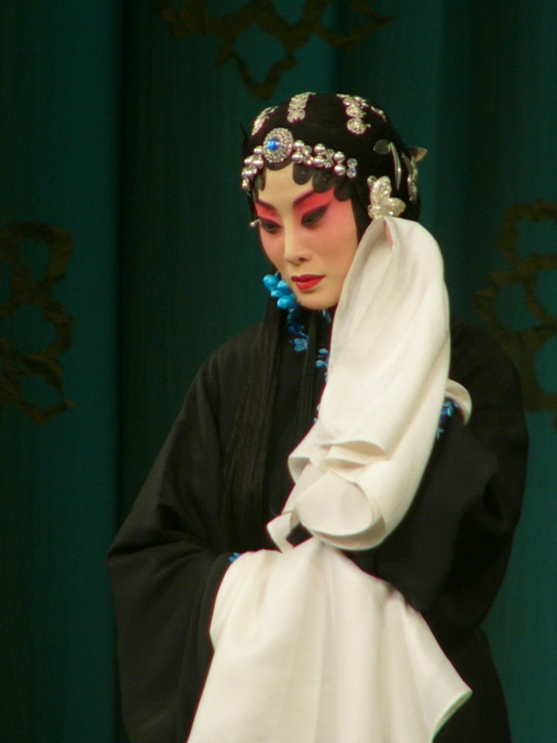
【关汉卿杂剧本色语言】
历来剧评家都以“本色”二字概括关汉卿戏曲语言特色，即说白和唱词朴实自然、生动形象，符合剧中人物的身份个性，能为展开剧情和刻画人物服务。节文中，人物语言时而高亢激越，紧张迫促，冤气冲天；时而哀婉凄惨，如泣如诉，真情低回；时而激荡如潮，汹涌
澎湃，悲风盘旋。三个场面的描写，语言质朴无华而富于韵味，深刻地展示了人物的内心世界。曲词不事雕琢，以感情真切为主导，浅显中见深邃。

Slide 35
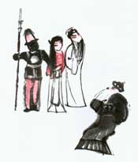
[快活三][鲍老儿]
连用四个“念窦娥”，一诉无辜获罪，二伤身首异处，三告身世孤苦，四叙婆媳情深，寥寥数语，百感交集，哀伤不尽，令人凄怆，写尽窦娥婆媳死别的悲痛。
[滚绣球][快活三]
多处杂糅古白话词语，“只合把”“怎生糊突了”“葫芦提”等，使说唱接近生活，韵味浓厚。或凝练，或生动，声气口吻如在眼前。

Slide 36
【拓展思考】
善良而坚强的窦娥就这样无辜的被送上了刑场，这样的结局着实让人痛心惋惜愤恨，我相信在座的每一位都希望窦娥能幸福的生活着。
这样的心愿终于在明代人叶宪祖那儿得到实现，叶宪祖把《窦娥冤》改编成《金锁记》：

Slide 37
【拓展思考】
窦娥的丈夫并没有夭折，而是在赴京赶考途中，落水黄河，被龙王招为驸马。三年后又入京参加科举考试，一举状元及第。而窦娥也在行刑时，因天降大雪，提刑官惊骇，急令刀下留人，得以不死。最后窦天章平反冤狱，窦娥得以昭雪获释，与丈夫蔡昌宗舟中相遇，父女夫妻欢庆团圆。正是“翁做高官婿状元，夫妻母子重相会”。
请讨论一下：这样改好不好？为什么？

Slide 38
【熟语把握】
动地惊天 怕硬欺软 顺水推船 前合后偃 吞声忍气 杳无音讯
怨气冲天 不明不暗 负屈衔冤 古陌荒阡 六出冰花 葫芦提

Slide 39
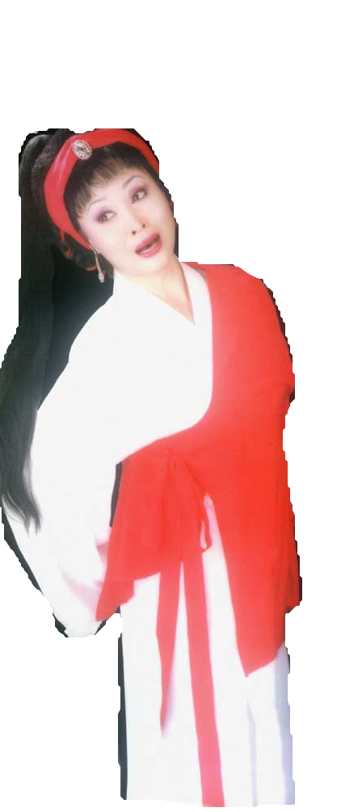
【典故作用大家谈】
盗跖颜渊：
苌弘化碧：
望帝啼鹃：
六月飞霜：
东海孝妇：
黑白颠倒，善恶混淆；
清白如玉，天理昭昭；
含冤就死，心存不甘；
冤情感天，冤狱重现；
孝行天鉴，人神共愤。

Slide 40
【典故出处】
人主莫不欲其臣之忠，而忠未必信，故伍员沉于江，苌弘死于蜀，藏其血三年，化而为碧。
（《庄子·外物》）
邹衍事燕惠王尽忠，左右谮之王，王系之狱。仰天哭，夏五月为之下霜。
（《太平御览》）
这两个典故主要表明案情是假，冤情是真，也是窦娥用以证明第一桩誓愿并非不能灵验，因为她相信自有天理在。

Slide 41
【典故出处】
东海有孝妇，少寡，亡子，养姑甚谨，姑欲嫁之，终不肯。姑谓邻人曰：“孝妇事我勤苦，哀其亡子守寡。我老，久累丁壮，奈何？”其后姑自经死，姑女告吏：“妇杀我母”。吏捕孝妇，孝妇辞不杀姑。吏验治，孝妇自诬服。具狱上府，于公以为此妇养姑十余年，以孝闻，必不杀也。太守不听，于公争之，弗能得，乃抱其具狱，哭于府上，因辞疾去。太守竟论杀孝妇。郡中枯旱三年。 （《汉书·于定国传》）
除了暗示第三桩誓愿将要实现之外，更能衬托窦娥的反抗精神。

Slide 42
练习

Slide 43
【课堂巩固】
①下列加点字的注音不完全正确的一项是（ ）
A.嗟怨jiē 盗跖zhí 提dī防 前合后偃yǎn
B.罪愆qiān 苌chánɡ弘 变徵zhǐ 湛湛zhàn青天
C.亢旱kànɡ 错勘kān 桃杌wù 哥哥行hánɡ
D.埋mái怨 阡陌mò 甘霖lín 官吏每měi
（mán）

Slide 44
1,关于元杂剧的分析判断，有错误的一项是（ ）
A．元杂剧是在金宫本和诸宫调的直接影响下融合各种表演艺术形式而成的一种完整的戏剧形式。元杂剧一般是四折，一折相当于现代话剧一幕，是戏剧故事发展的一个大段落，也是音乐组织的单元。
B．元杂剧中的说白包括人物的对白和独白，用以展开剧情和揭示人物性格冲突；说白，有散文，也有韵文；科是戏剧动作的总称，包括一般的舞台程式和武打,舞蹈。
C．元杂剧每本戏只有一个主角，男主角称正末，女主角称正旦；此外还有净，杂等。
D．元代杂剧和散曲合称 “元曲” 杂剧规定，每一折戏，唱词一套曲子，每支曲子用一个宫调。
解答 D 每套曲子用一个宫调。

Slide 45
2 、对窦娥临刑前发出三桩誓愿的分析判断不准确的一项是（ ）
A ．这三桩誓愿典出于《庄子》，《太平御览》,《汉书》。
B ．三桩誓愿使主人公的反抗性格达到了顶点，使全剧达到了高潮，悲剧气氛达到了最高点。
C ．它塑造了一个勤劳,正直善良而又有强烈反抗精神的古代妇女形象。
D ．三桩誓愿层层深入地表现了窦娥强烈的愤怒之情以及坚决的反抗精神。
[解答] C 三桩誓愿中没有体现主人公身上勤劳,正直善良的性格特征。

Slide 46
3 ．对课文中涉及的元杂剧的有关术语，分类正确的一项是（ ）
①外②云③净④科⑤唱⑥卜儿⑦鲍老儿⑧倘秀才⑨叨叨令 ⑩正旦 ⑾正宫
A．①③⑥⑩／②④⑤／⑦⑧⑨／⑾
B．①②③④／⑤／⑥⑦⑧／⑨⑩／⑾
C．①③④／②⑤／⑥⑦／⑧⑨⑾⑩
D．①④⑥／②③⑤／⑦⑧⑨／⑩⑾
解答：A

Slide 47
4 、对下列句中红色字词解释全对的一项是（ ）
①刽子磨旗、提刀：摇旗；②锣三下科：戏剧称角色动作叫“科”，又称“介”；③行动些：行动起来；④我窦娥向哥哥行有句言：这边那边，这里那里；⑤不提防遭刑宪：拷打；⑥兀的不痛杀我也：这；⑦这都是官吏每无心正法：每每，常常，往往
Ａ①②④⑥ B ①②③⑦
C ①③⑤⑥ D ②③④⑥⑦
A

Slide 48
5.对下列红色词语的解释，完全正确的一项是（ ）
A.可怎生糊突了盗跖,颜渊（混淆）
则是看你死的孩儿面上（只当是）
B.念窦娥葫芦提当罪愆（惩罚）。
你道是暑气暄（炎热）
C.也不见得湛湛青天（清明）
此后遇着冬时年节，月一十五（每月十五）
D.念窦娥从前以往干家缘（操劳家务）
不知亢旱三年的说话准也不准（抵御旱灾）

Slide 49
6.下列成语典故和传说中的相关历史人物对应正确的一项是（ ）
①望帝啼鹃 ②苌弘化碧
③六月飞霜 ④亢旱三年
A．①邹衍②苌弘③燕惠王④东海孝妇
B．①邹衍②庄周③燕惠王④窦娥
C．①杜宇②苌弘③邹衍④东海孝妇
D．①杜宇②庄周③邹衍④窦娥

Slide 50
7.下列关于元杂剧的术语，解释完全正确的一项是（ ）
A．外，外末的简称，扮演青年男子；净，俗称 "花脸" ，扮演性格刚烈或粗暴的男子。
B．科，指示角色动作,表情和舞台效果。
C．正宫，端正好，滚绣球等均是曲牌名。
D．折，相当于现代的 "幕" ，所有的杂剧都只能是四折。

